Slide 1
ÔN TẬP CHƯƠNG 3
HÌNH HỌC 6
A. LÍ THUYẾT
B. CÂU HỎI TRẮC NGHIỆM
C. BÀI TẬP TỰ LUẬN

Slide 2
A. LÍ THUYẾT
1. Quan sát sơ đồ dưới đây và thực hiện yêu cầu sau:
Mô tả cạnh, góc và đường chéo của các hình trong sơ đồ.
Một số hình phẳng trong thực tiễn
Hình vuông
Hình tam giác đều
Hình lục giác đều
Hình tứ giác
Hình bình hành
Hình thang cân
Hình thoi
Hình chữ nhật
Hình vuông

Slide 3
A
B
AB = BC = CD = DA
AC = BD
D
C
Hình vuông
ABCD

Slide 4
B
AB = BC = CD
A
C
Tam giác đều
ABC

Slide 5
A
B
AB = BC = CD = DE = EF = FA
F
C
AD = BE = CF
E
D
Lục giác đều
ABCDEF

Slide 6
AB = CD
;
AD = BC
A
B
O
;
D
C
Hình bình hành
ABCD
OA = OC
OB = OD
;

Slide 7
AB // CD
;
AD = BC
A
B
;
D
C
AC = BD
Hình thang cân
ABCD

Slide 8
AB = BC = CD = DA
B
A
C
O
;
D
Hình thoi
ABCD
OA = OC
OB = OD
;
và
AC BD

Slide 9
A
B
AB = CD
;
AD = BC
O
D
C
AC = BD
OA = OC
;
OB = OD
và
Hình chữ nhật
ABCD

Slide 10
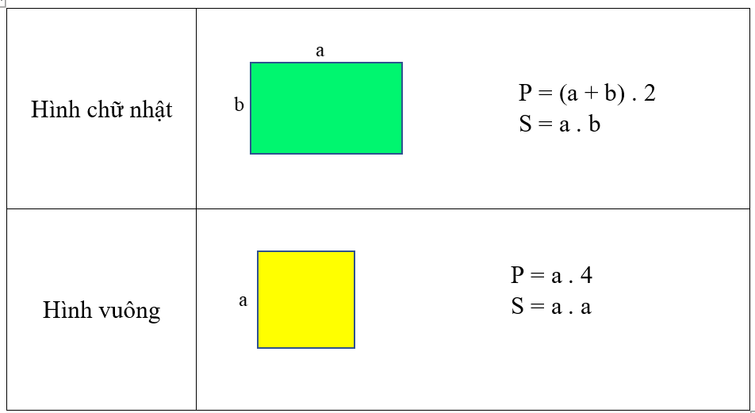
2. Nhắc lại về chu vi và diện tích các hình đã học:

Slide 11
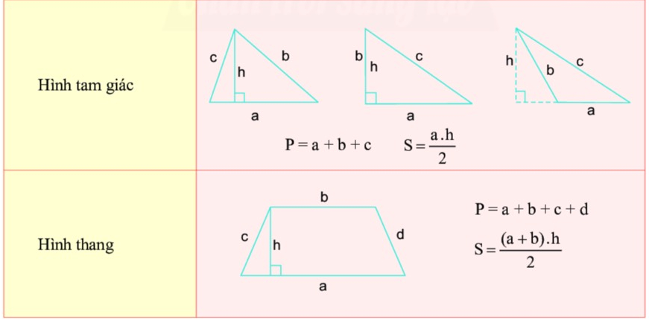

Slide 12
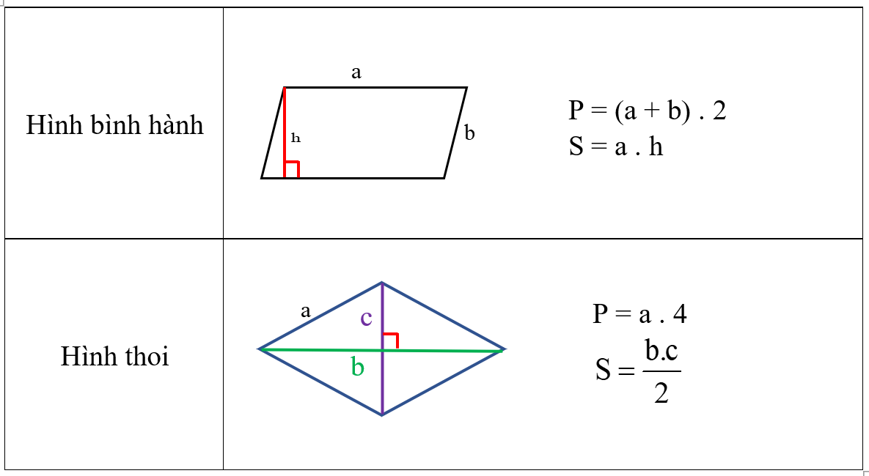

Slide 13
B. CÂU HỎI TRẮC NGHIỆM
Chọn câu trả lời đúng.
1. Hình thoi có độ dài hai đường chéo lần lượt là 50 m và 60 m thì có diện tích là:
(A) 300
(B) 3000
(C) 1 500
(D) 150

Slide 14
C. CÂU HỎI TRẮC NGHIỆM
Chọn câu trả lời đúng.
2. Hình thang cân có độ dài hai cạnh đáy và chiều cao lần lượt là 40 m, 30 m và 25 m có diện tích là:
(A) 1 750
(B) 175
(C) 875
(D) 8 750

Slide 15
C. CÂU HỎI TRẮC NGHIỆM
Chọn câu trả lời đúng.
3. Hình bình hành có độ dài một cạnh và chiều cao tương ứng lần lượt là 70 dm và 50 dm có diện tích là:
(A) 35
(B) 3 500
(C) 17,5
(D) 350

Slide 16
C. BÀI TẬP TỰ LUẬN
1. Em hãy vẽ các hình sau đây:
a) Tam giác đều có cạnh bằng 5cm.
b) Hình chữ nhật có chiều dài 5cm và chiều rộng 3cm.
c) Hình vuông có cạnh 3cm.
d) Hình bình hành có hai cạnh liên tiếp là 6cm, 8cm và chiều cao là 4cm.
e) Hình thoi có cạnh dài 5cm.

Slide 17
a) Tam giác đều có cạnh bằng 5cm.
b) Hình chữ nhật có chiều dài 5cm và chiều rộng 3cm.
c) Hình vuông có cạnh 3cm.
5cm
5cm
3cm
5cm
3cm
5cm
d) Hình bình hành có hai cạnh liên tiếp là 6cm, 8cm và chiều cao là 4cm.
e) Hình thoi có cạnh dài 5cm.
5cm

Slide 18
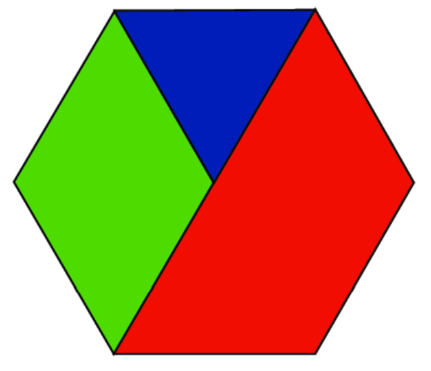
2. Hình dưới đây gồm những hình nào?
* Hình tam giác đều
* Hình thoi
* Hình thang cân
* Lục giác đều

Slide 19

3. Hãy đếm xem hình dưới đây có bao nhiêu hình thang cân, hình lục giác đều?
1
6
2
* 6 hình thang cân
5
3
* 2 lục giác đều
4

Slide 20
4. Cho hình vuông ABCD có AB = 9 cm. Tính độ dài các đoạn thẳng DC và AD.
A
9 cm
B
Xét hình vuông ABCD có:
DC = AD = AB = 9 cm
D
C

Slide 21
3. Cho lục giác đều ABCDEF với cạnh AB = 8 cm và đường chéo AD = 16 cm. Tính độ dài các đoạn thẳng CD và CF.
A
8 cm
B
Xét lục giác đều ABCDEF có:
16 cm
?
CD = AB = 8 cm (tính chất)
F
C
CF = AD = 16 cm (tính chất)
?
E
D

Slide 22
4. Cho hình thoi ABCD với O là giao điểm 2 đường chéo. Biết AB = 20 cm, OA = 16 cm, OB = 12 cm. Tính độ dài các cạnh và các đường chéo của hình thoi.
B
Xét hình thoi ABCD có:
20 cm
?
12 cm
BC = CD = DA = AB = 20 cm
A
16 cm
C
O
AC = 2 . OA = 2 . 16 = 32 cm
?
?
BD = 2 . OB = 2 . 12 = 24 cm
D

Slide 23
5. Cho hình thang cân MNPQ với cạnh đáy là MN và
PQ, PN = 6 cm, PM = 10 cm. Tính MQ và NQ.
M
N
?
?
10 cm
6 cm
Q
P
Xét hình thang cân MNPQ có:
MQ = NP = 6 cm (tính chất 2 cạnh bên hình thang cân)
NQ = MP = 10 cm (tính chất 2 đường chéo hình thang cân)

